Slide 1
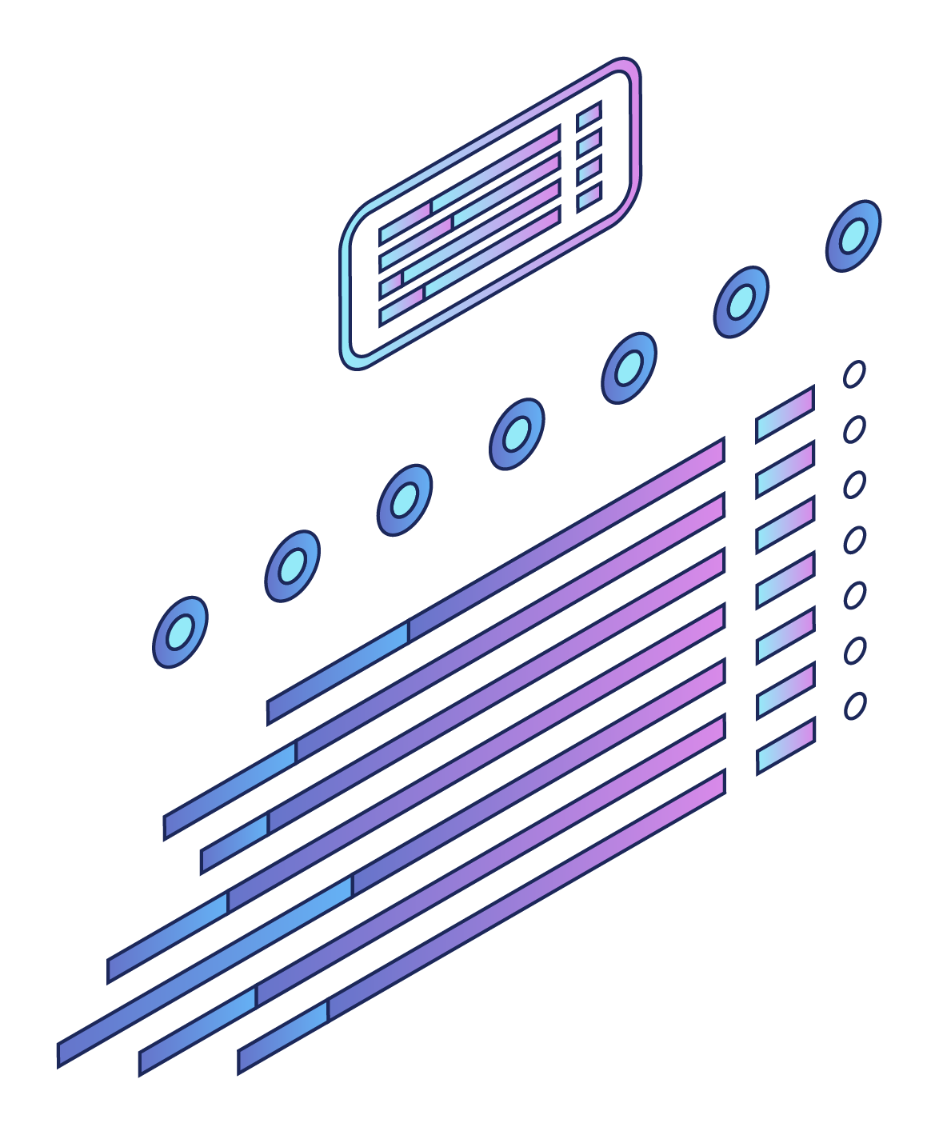
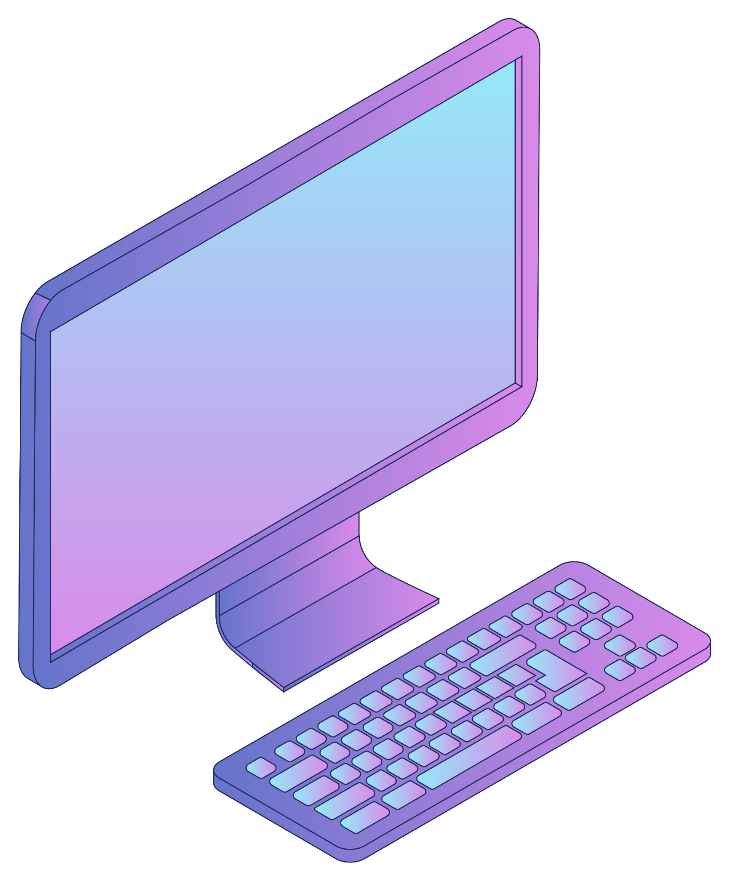
Tổng quan
Hệ điều hành (Operting System) là phần mềm hệ thống quản lý phần cứng máy tính, tài nguyên phần mềm và cung cấp các dịch vụ chung cho các chương trình máy tính.
Mục đích chính của Hệ điều hành là cho phép các ứng dụng tương tác với phần cứng của máy tính và quản lý tài nguyên phần cứng và phần mềm của hệ thống.

Slide 2
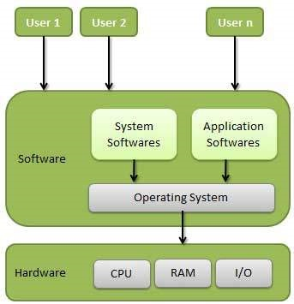
Kiến trúc

Slide 3
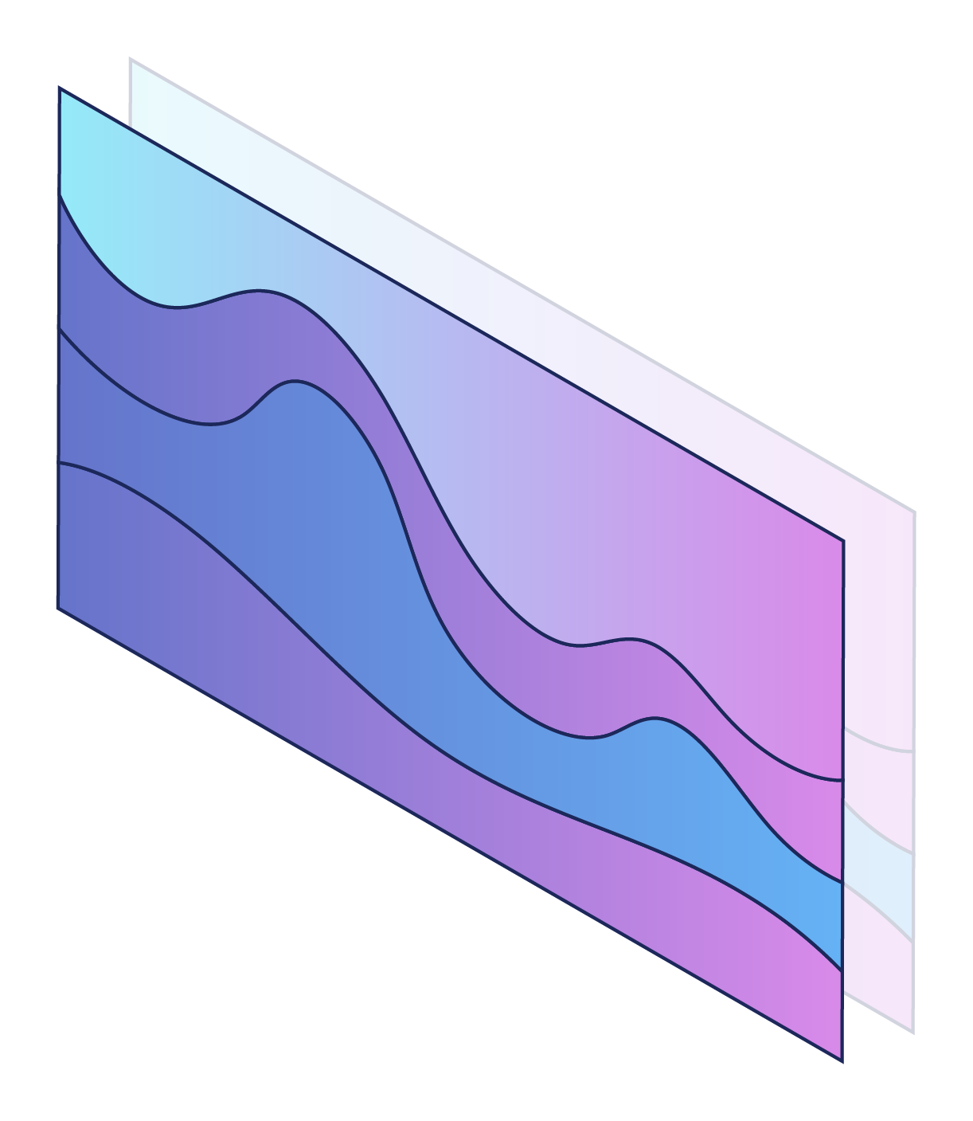
Các thế hệ của hệ điều hành
Thế hệ thứ 0
Thế hệ thứ nhất (1951-1956)
Thuật ngữ này được sử dụng để chỉ thời kỳ phát triển của máy tính khi Charles Babbage phát minh ra Công cụ phân tích và sau đó John Atanasoff tạo ra một máy tính vào năm 1940.
Công nghệ thành phần phần cứng của thời kỳ này là ống chân không điện tử.
Ở thời kỳ này thì không có hệ điều hành nào có sẵn cho thế hệ máy tính này
Thế hệ đầu tiên đánh dấu sự khởi đầu của điện toán thương mại bao gồm sự ra đời của UNIVAC I (Universal Automatic Computer I) vào đầu năm 1951 và không lâu sau đó là IBM 701.
Sau đó, hệ điều hành lập trình đơn đã được phát triển, loại bỏ một số sự can thiệp của con người trong công việc đang chạy và cung cấp cho các lập trình viên một số chức năng mong muốn.

Slide 4
Các thế hệ của hệ điều hành
Thế hệ thứ hai (1956-1964)
Thế hệ thứ ba (1964-1979)
Đặc trưng của công nghệ phần cứng thời kỳ này là các bóng bán dẫn thay thế ống chân không làm công nghệ thành phần phần cứng.
Hệ điều hành GMOS đầu tiên được phát triển dành cho máy tính IBM.
Các nhà nghiên cứu bắt đầu thử nghiệm đa lập trình và đa xử lý trong các dịch vụ máy tính của họ được gọi là hệ thống chia sẻ thời gian.
Thế hệ thứ ba bắt đầu với thông báo của IBM về dòng máy tính System/360.
Công nghệ phần cứng bắt đầu sử dụng mạch tích hợp (IC) mang lại lợi thế đáng kể về cả tốc độ và kinh tế.
Phát triển hệ điều hành tiếp tục với việc giới thiệu và áp dụng rộng rãi đa chương trình.

Slide 5
Các thế hệ của hệ điều hành
Thế hệ thứ tư (1979 - nay)
Thế hệ thứ tư được đặc trưng bởi sự xuất hiện của máy tính cá nhân và máy trạm.
Công nghệ thành phần của thế hệ thứ ba, đã được thay thế bằng tích hợp quy mô rất lớn (VLSI).
Nhiều hệ điều hành mà chúng ta đang sử dụng ngày nay như Windows, Linux, MacOS…
Một số chức năng quan trọng của hệ điều hành:
Quản lý bộ nhớ
Quản lý bộ xử lý
Quản lý thiết bị
Quản lý tập tin
Quản lý mạng
An ninh
Kiểm soát hiệu suất hệ thống
Thiết bị hỗ trợ phát hiện lỗi
Phối hợp giữa các phần mềm khác và người dùng

Slide 6
Các loại hệ điều hành
01
05
02
06
03
07
Batch Operating System
Time-Sharing Operating System
Multi-Programming Operating System
Distributed Operating System
Multi-Processing Operating System
Network Operating System
04
Multi-Tasking Operating System
08
Real-Time Operating System

Slide 7
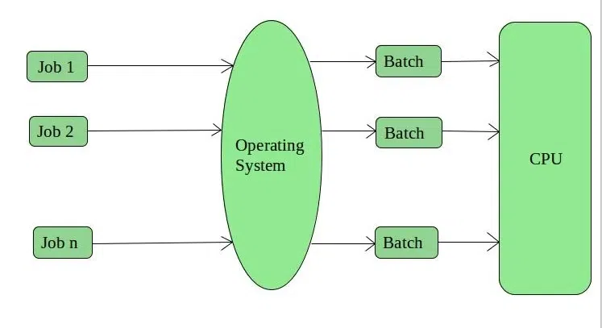
Batch Operating System
Không tương tác trực tiếp với máy tính
Các công việc có nhu cầu tương tự được kết hợp với nhau và chạy theo nhóm.
Ưu điểm:
Nhiều người dùng có thể chia sẻ hệ thống hàng loạt.
Dễ dàng quản lý công việc lớn lặp đi lặp lại.
Nhược điểm:
Rất khó gỡ lỗi và tốn kém.
Thời gian xử lý cho các công việc thường khó dự đoán chính xác khi chúng trong hàng đợi.

Slide 8
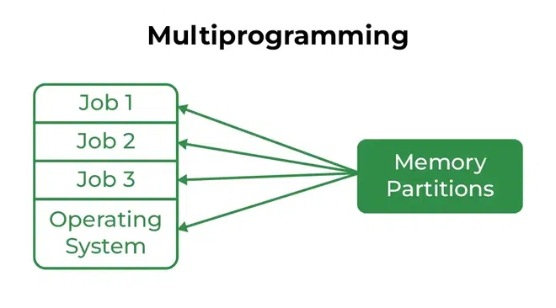
Multi-Programming Operating System
Có nhiều hơn một chương trình có trong bộ nhớ chính và bất kỳ chương trình nào trong số chúng có thể được thực thi.
Các công việc có nhu cầu tương tự được kết hợp với nhau và chạy theo nhóm.
Ưu điểm:
Tăng băng thông của hệ thống.
Giảm thời gian phản hồi.
Nhược điểm:
Không có bất kỳ cơ sở nào cho sự tương tác của người dùng về tài nguyên hệ thống với hệ thống.

Slide 9
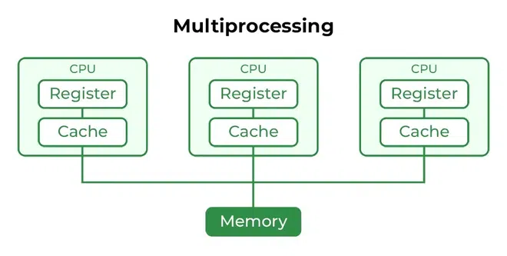
Multi-Processing Operating System
Có nhiều CPU được sử dụng để thực thi tài nguyên.
Ưu điểm:
Nó làm tăng thông lượng của hệ thống.
Vì nó có nhiều bộ xử lý, vì vậy, nếu một bộ xử lý bị lỗi, chúng ta có thể tiến hành với một bộ xử lý khác.
Nhược điểm:
Do có nhiều CPU, nên nó có thể phức tạp và khó hiểu hơn.

Slide 10
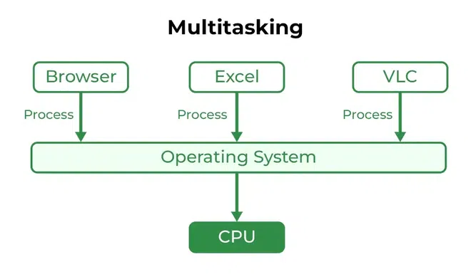
Multi-Tasking Operating System
Chỉ đơn giản là một Hệ điều hành đa lập trình với cơ sở của Thuật toán lập lịch Round-Robin.
Nó có thể chạy nhiều chương trình cùng một lúc.
Ưu điểm:
Nhiều chương trình có thể được thực thi đồng thời.
Nó đi kèm với quản lý bộ nhớ thích hợp.
Nhược điểm:
Hệ thống bị nóng trong khi chạy các chương trình nặng nhiều lần.

Slide 11
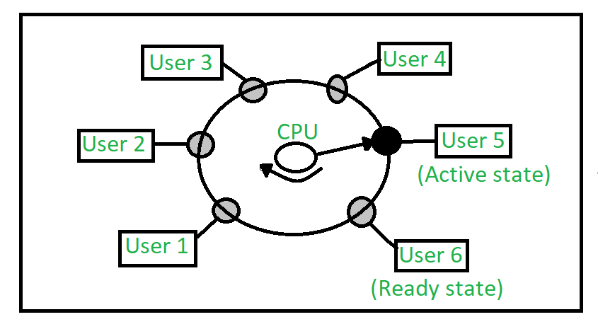
Time-Sharing Operating System
Mỗi nhiệm vụ được cho một thời gian để thực hiện để tất cả các nhiệm vụ hoạt động trơn tru.
Mỗi người dùng nhận được thời gian của CPU khi họ sử dụng một hệ thống duy nhất.
Sau khi khoảng thời gian này kết thúc, hệ điều hành chuyển sang tác vụ tiếp theo.
Ưu điểm:
Ít cơ hội trùng lặp phần mềm hơn.
Thời gian nhàn rỗi của CPU có thể được giảm.
Cho phép nhiều người dùng chia sẻ tài nguyên phần cứng
Nhược điểm:
Người ta phải quan tâm đến tính bảo mật và tính toàn vẹn.
Chi phí cao.
Phức tạp và cần phần mềm tiên tiến để quản lý.

Slide 12
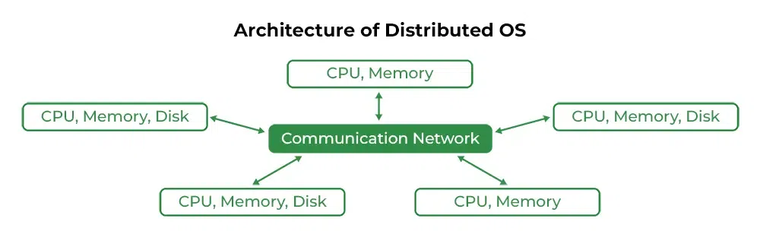
Distributed Operating System
Các hệ thống độc lập sở hữu bộ nhớ và CPU riêng.
Bộ xử lý của các hệ thống này khác nhau về kích thước và chức năng.
Người dùng có thể truy cập các tệp hoặc phần mềm không thực sự có trên hệ thống của mình nhưng một số hệ thống khác được kết nối trong mạng này.
Ưu điểm:
Các hệ thống độc lập nên lỗi của 1 cái sẽ không ảnh hưởng tới giao tiếp của những cái khác.
Tăng tốc độ trao đổi dữ liệu.
Dễ dàng mở rộng hệ thống.
Nhược điểm:
Lỗi của mạng chính sẽ dừng toàn bộ giao tiếp.
Hệ thống này không có sẵn vì chúng rất đắt.
Phần mềm rất phức tạp.

Slide 13
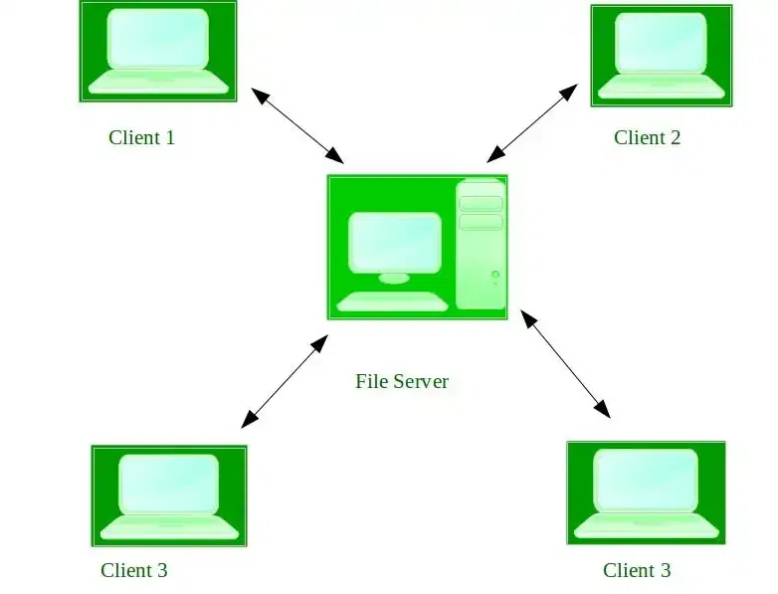
Network Operating System
Các hệ thống này chạy trên một máy chủ và cung cấp khả năng quản lý dữ liệu, người dùng, nhóm, bảo mật, ứng dụng và các chức năng mạng khác.
Hệ điều hành này cho phép chia sẻ quyền truy cập vào tệp, máy in, bảo mật, ứng dụng và các chức năng mạng khác qua một mạng riêng nhỏ.Ưu điểm:
Máy chủ tập trung có độ ổn định cao.
Các mối quan tâm về bảo mật được xử lý thông qua các máy chủ.
Dễ dàng tích hợp và nâng cấp phần cứng cho hệ thống.
Nhược điểm:
Máy chủ rất tốn kém.
Người dùng phải phụ thuộc vào một vị trí trung tâm cho hầu hết các hoạt động.
Bảo trì và cập nhật được yêu cầu thường xuyên.

Slide 14
Real-Time Operating System
Các loại hệ điều hành này phục vụ các hệ thống thời gian thực.
Khoảng thời gian cần thiết để xử lý và đáp ứng đầu vào là rất nhỏ.
Ưu điểm:
Sử dụng tối đa các thiết bị và hệ thống.
Thời gian được chỉ định để chuyển các tác vụ trong các hệ thống này rất ít.
Tập trung vào việc chạy các ứng dụng và ít quan trọng hơn đối với các ứng dụng nằm trong hàng đợi.
Các loại hệ thống này không có lỗi.
Nhược điểm:
Rất ít tác vụ chạy cùng một lúc và sự tập trung của chúng rất ít vào một vài ứng dụng để tránh lỗi.
Tài nguyên hệ thống đắt tiền.
Các thuật toán phức tạp và khó để viết.

